Slide 1
Р. Солтангәрәевтың “Тыуған йорт” хикәйәһе буйынса дәрес.

Slide 2
Маҡсаттар:
1.Р. Солтангәрәевтың “Тыуған йорт” әҫәренең йөкмәткеһен үҙләштереү;
2.Әҫәр аша тыуған ергә, үҙ халҡыңа, телеңә, атай-әсәйеңә һөйөү, ихтирам тәрбиәләү, ғаилә традицияларын һаҡлау;
3.Иғтибарҙы, хәтерҙе, телмәрҙе, фекерләүҙе, ижади һәләтте үҫтереү.

Slide 3
Кроссворд
 |  |  |  | К | и | т | а | п

Slide 4
Кроссворд
 |  |  |  | к | и | т | а | п
 |  |  | к | ө | ҙ

Slide 5
Кроссворд
 |  |  |  | К | и | т | а | п
 |  |  | к | ө | ҙ
 |  |  |  | й | ә | й

Slide 6
Кроссворд
 |  |  |  | К | и | т | а | п
 |  |  | к | ө | ҙ
 |  |  |  | й | ә | й
 |  |  | к | ө | н

Slide 7
Кроссворд
 |  |  |  | К | и | т | а | п
 |  |  | к | ө | ҙ
 |  |  |  | й | ә | й
 |  |  | к | ө | н
 |  |  |  | р | а | д | и | о

Slide 8
Кроссворд
 |  |  |  | К | и | т | а | п
 |  |  | к | ө | ҙ
 |  |  |  | й | ә | й
 |  |  | к | ө | н
 |  |  |  | р | а | д | и | о
 |  |  |  | г | а | р | м | у | н

Slide 9
Кроссворд
 |  |  |  | К | и | т | а | п
 |  |  | к | ө | ҙ
 |  |  |  | й | ә | й
 |  |  | к | ө | н
 |  |  |  | р | а | д | и | о
 |  |  |  | г | а | р | м | у | н
 | ү | р | м | ә | к | с | е

Slide 10
Кроссворд
 |  |  |  | К | и | т | а | п
 |  |  | к | ө | ҙ
 |  |  |  | й | ә | й
 |  |  | к | ө | н
 |  |  |  | р | а | д | и | о
 |  |  |  | г | а | р | м | у | н
 | ү | р | м | ә | к | с | е
 |  | б | о | ҙ

Slide 11
Кроссворд
 |  |  |  | К | и | т | а | п
 |  |  | к | ө | ҙ
 |  |  |  | й | ә | й
 |  |  | к | ө | н
 |  |  |  | р | а | д | и | о
 |  |  |  | г | а | р | м | у | н
 | ү | р | м | ә | к | с | е
 |  | б | о | ҙ
 |  |  | т | е | л

Slide 12
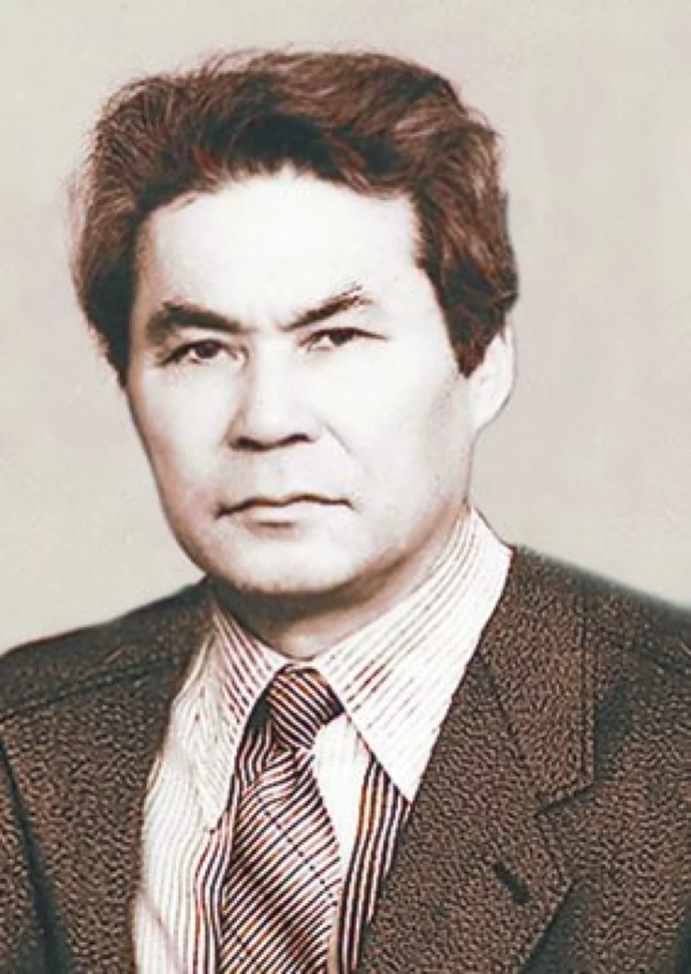
Рәшит Солтангәрәев

Slide 13
Яҙыусының биографияһы
Рәшит Ғимран улы Солтангәрәев 1935 йылдың 15 декабрендә Көйөргәҙе районының Таймаҫ ауылында тыуған. Урта мәктәпте тамамлағас, ауыл китапхана мөдире, колхоздың комсомол ойошмаһы секретары булып эшләй. Башҡорт дәүләт университетының тарих - филология факультетында уҡый. «Совет Башҡортостаны» гәзитендә, Өфө телевидение студияһында — редактор, «Совет Башҡортостаны» гәзитендә әҙәбиәт, сәнғәт бүлеге мөдире булып эшләй.
Яҙыусылар союзының тәҡдиме буйынса «Өфөнефть» идаралығында, Өфө быраулау эштәре идаралығында оҙайлы ваҡытта ижади командировкала була.
1973—75 йылдарҙа Мәскәүҙә СССР Яҙыусылар союзының Юғары әҙәби курстарында уҡый.
1979—84 йылдарҙа Башҡортостан Яҙыусылар союзының йәштәр менән эшләү комиссияһы председателе булып тора. Артабан «Ағиҙел» журналының баш редакторы урынбаҫары итеп раҫлана.

Slide 14
Яҙыусының биографияһы
Рәшит Солтангәрәев әҙәби ижад менән мәктәптә уҡығанда уҡ шөғөлләнә башлай. Тәүге хикәйәләре студент йылдарында (1957) донъя күрә. Хәҙерге көндә ул ун алты китаптың һәм «Теге донъя, был донъя» исемле драматик әҫәрҙең (Стәрлетамаҡ драма театрында сәхнәләштерелде) авторы. Өс китабы урыҫ телендә баҫылды. Айырым әҫәрҙәре ҡаҙаҡ, украин, татар, ҡырғыҙ, сыуаш, ҡарағалпаҡ, яҡут, ненец һәм башҡа телдәрҙә баҫылып сыҡты.
«Ҡиәмәтлек кейәү» хикәйәһе буйынса «Казахфильм» студияһында нәфис кинофильм төшөрөлдө.
«Йылы ямғыр» һәм «Нефтселәр юлынан» әҫәрҙәре өсөн яҙыусы 1978 йылда Салауат Юлаев исемендәге Дәүләт премияһына лайыҡ булды. Бер нисә тапҡыр СССР һәм РСФСР яҙыусыларының съезына делегат һәм Башҡортостан Яҙыусылар союзы идараһы ағзаһы итеп һайланды.

Slide 15
Бүләктәре.
"Йылы ямғыр", "Нефтселәр юлынан" китаптары өсөн, 1978 йылда Салауат Юлаев исемендәге дәүләт премияһы тапшырыла
2005 йылда уның алдында әҙипкә бюст ҡуйылған (авторы – Фәрит Мөстәҡимов)
Рәшит Солтангәрәев исемендәге мәктәп бар.
Көйөргәҙе районының Таймаҫ дөйөм белем биреү мәктәбендә ижад кабинеты асылды. Унда яҙыусының шәхси альбомынан рәсемдәре, китаптары, яҙыу машинкаһы, костюмы, күн сумкалары, шәжәрәһе һәм башҡа шәхси әйберҙәре урын алған.мәктәпкә 2004 йылда исем бирелә.

Slide 16
Китаптары.
Тыуған йорт. Хикәйәләр. Өфө. 1967
Аҡ тирәктәр. Хикәйәләр. Өфө. 1971
Сәскәләр бүләк итегеҙ. Хикәйәләр. 1974
Йылы ямғыр. Повесть һәм хикәйәләр. 1976
Теплый дождь. Повесть и рассказы. Москва. 1976
Нефтселәр юлынан. Повесть. Өфө. 1977
Аҡ умырзая. Повестар һәм хикәйәләр. Өфө. 1980
Тау. Повесть һәм хикәйәләр. Өфө. 1981
«Каменный олень». Повесть и рассказы. Москва. 1982
Беҙҙең дуҫ. Хикәйәләр. Өфө. 1984
Тыуған яҡҡа ҡайтыу. Повестар һәм хикәйәләр. Өфө. 1985
Беҙ йәшәгән ер. Роман. Өфө. 1988

Slide 17
Мәҡәлдәр
Тарихымды онотмам, тамырымдан айырылмам.
Ныҡлы ғаилә – ил терәге.
Торған ер – яҡын, тыуған ил – алтын.
Мал – ашаған еренә, ир тыуған иленә ҡайтыр.
Сит илдә солтан булғансы, үҙ илеңдә олтан бул.

Slide 18
Синквейн
Тыуған ер.
Матур,ғәзиз.
Саҡыра,һағындыра,туйындыра.
Һәр кеше үҙ тыуған ерендә бәхетле.
Төйәк.

Slide 19
Өй эше:
«Татыу ғаилә – ил күрке», «Тыуған ер – алтын бишек» темаларының береһенә инша, шиғыр йә ҡобайыр яҙырға.

